Slide 1
OSI

Slide 2
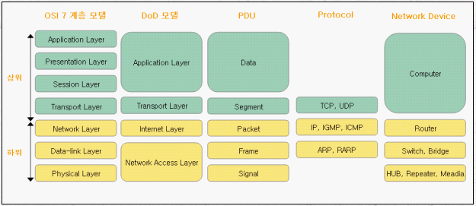
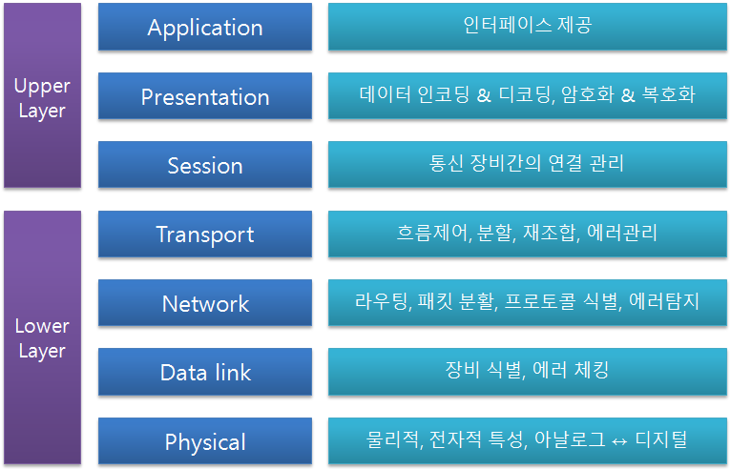
▶ TCP / IP 4계층
※ Packet = datagram
※ MTU (Maximum Transmission Unit : 대역폭)는 하나의 프레임이나 패킷이 한번에
전송가능한 데이터의 크기이다.
일반적으로 이더넷을 사용하기 때문에 최대 MTU 사이즈는 1500 바이트 이다.
▶ OSI 7 Layer ( Open System Interconnection )
국제 표준 기관(ISO)으로써 개방형 통신을 할 수 있게 OSI 7 Layer를 만들었다.

Slide 3
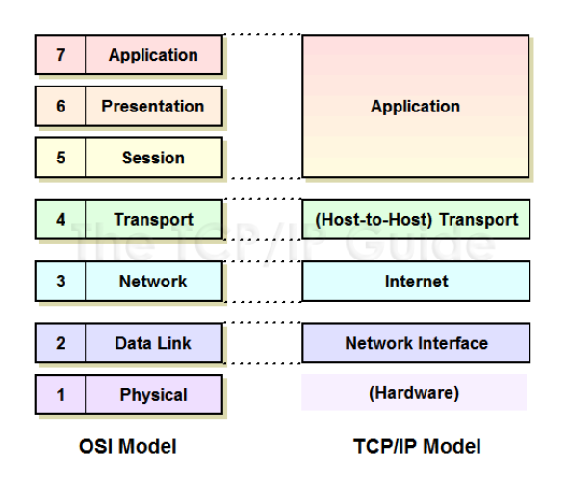
Part 01
OSI 7 Layer & TCP/IP 4 Layer

Slide 4
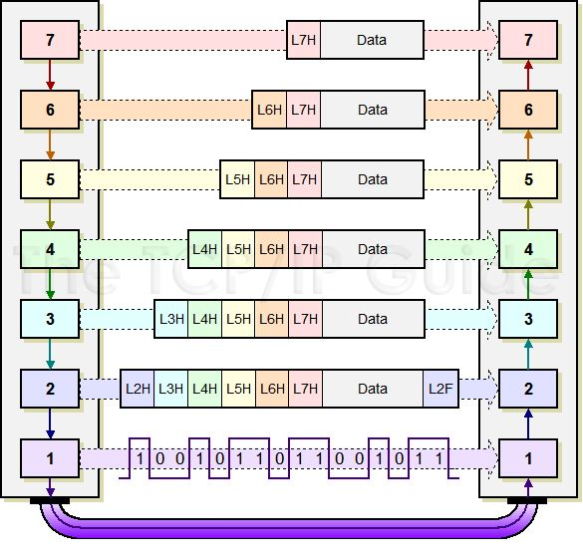
Encapsulation ---- Decapsulation

Slide 5
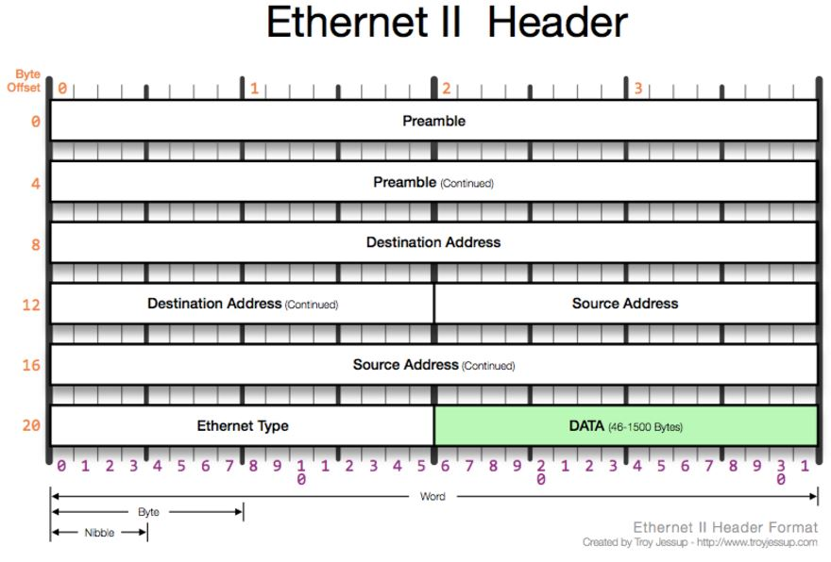
Layer 2 Ethernet II Header

Slide 6
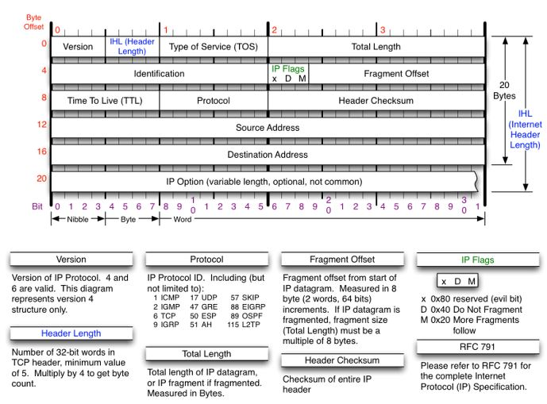
Layer 3 IPv4 Header

Slide 7
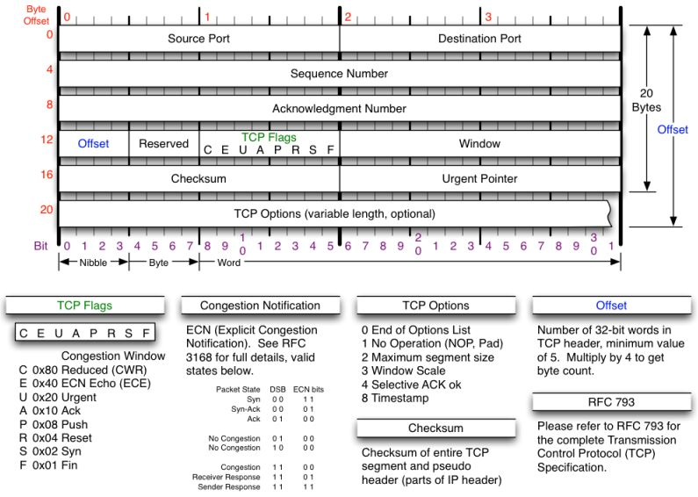
Layer 4 TCP Header

Slide 8
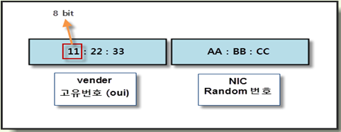
- L1 ( 네트워크 인터페이스 )
1. MAC 주소 (48bit)
MAC주소는 내부PC끼리 통신을 주고받을 시 이용되는 근거리 통신
10진수 = 0 1 2 3 4 5 6 7 8 9
16잔수 = 0 1 2 3 4 5 6 7 8 9 A B C D E F
- L2 ( 인터넷 계층 )
인터넷 계층은 IP를 이용한 Routing 과 Forwarding 기능이 존재한다.
. Routing
외부 통신을 위해 목적지까지 최적의 경로를 정하는 역할입니다.
. Forwarding
목적지주소로 가기위해 나가는 포트로 패킷을 이동시키는 역할입니다.
--------------------------------------------------------------
A Class : 1 - 126
B Class : 128 - 191
C Class : 192 - 223
D Class : 224 - 239
--------------------------------------------------------------
unicast (global unicast) : A , B , C = 유일한 MAC 주소
multicast : D = 0100-5e - 로 시작
broadcast : 255.255.255.255 , 1.255.255.255 = FFFF.FFFF.FFFF
--------------------------------------------------------------
loopback : 127.0.0.1
--------------------------------------------------------------
사설 주소
10.0.0.0 ~ 10.255.255.255 (10/8 prefix) 172.16.0.0 ~ 172.31.255.255 (172.16/12 prefix) 192.168.0.0 ~ 192.168.255.255 (192.168/16 prefix)
--------------------------------------------------------------
자동 사설주소 : 169.254.0.0/16

Slide 9
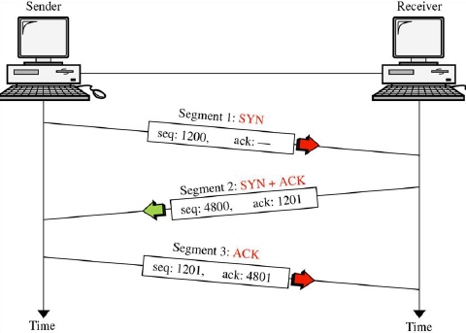
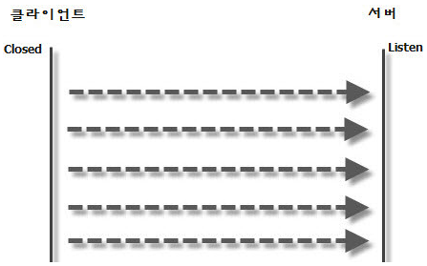
- L3 ( 전송 계층 )
. TCP : 3way-handshake 사용 신뢰성이 높고 속도가 느리다.
. UDP : 신뢰성이 낮고 속도가 빠르다. 스트리밍(동영상) 서비스에 사용 .
- L4 ( 응용 계층 )
. 응용프로그램을 사용하는 계층으로 FTP, HTTP 등 있습니다.
. 프로그램상에서 수신측에 전달할 데이터가 만들어지는 곳입니다.
웹서버 = TCP 80
FTP서버 = TCP 21 (20)
Telnet서버 = TCP 23
----------------------
DNS 서버 = TCP 53 , UDP 53

Slide 10
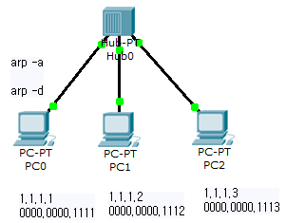
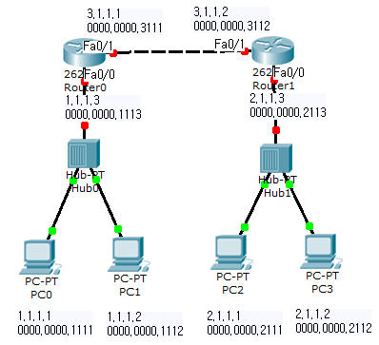
■ ARP (Address Resolation Protocol)
ping 1.1.1.2
--------------------------------------------------------------
스텝 1. 1.1.1.1 -> 1.1.1.2 경류할때
출발지 IP : 1.1.1.1 목적지 IP: 1.1.1.2
출발지 MAC: 0000.0000.1111 목적지 MAC: FFFF.FFFF.FFFF
스텝 2. 1.1.1.2 -> 1.1.1.1 경류할때
출발지 IP : 1.1.1.2 목적지 IP : 1.1.1.1
출발지 MAC: 0000.0000.1112 목적지 MAC: 0000.0000.1111
ping 2.1.1.1
※ 라우터 맥주소 바꾸는 명령어
int fa0/1
mac-address 0000.0000.3111
# show ip arp
ip route 2.0.0.0 255.0.0.0 3.1.1.2
ip route 1.0.0.0 255.0.0.0 3.1.1.1
arp -a
arp -a

Slide 11
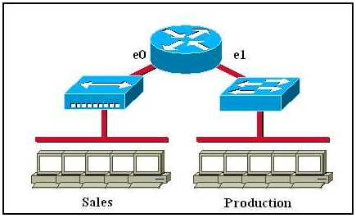
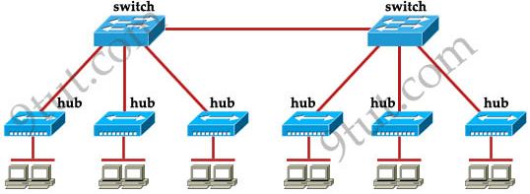
■ Collision 영역 과 Broadcast 영역
▶ Collision Domain ( 콜리전 도메인 )
이더넷 방식의 LAN에서 전송매체를 공유하고 있는 단말 사이의 경쟁 (동시에 정보를 전송하는 등)이 생겼을 경우를 충돌이라한다. 이 때, 이 러한 충돌이 전파되어서 정보의 송,수신에 영향을 받는 영역을 Collision Domain이라 한다.
Collision Domain은 동일 매체에 연결된 장치들의 그룹니다.
스위치 및 브리지는 이러한 도메인을 더 작은 단위로 나눔으로써 네트 워크 내부의 Collision Domain을 분할 할 수 있도록 한다.
리피터, 허브등을 통하여 네트워크를 구성할 경우 이는 2계층 장비가 아니므로 Collision을 나눌 수 없다.
▶ Broadcast Domain ( 브로드캐스트 도메인 )
Broadcast Domain은 네트워크상에 연결된 단말중 한 노드가 브로드 캐스트 패킷을 전송할 때 그 패킷을 수신 할 수 있는 노드들의 집합을 의미한다.
Broadcast Domain 분할이 가능한 장비는 3계층 장비인 라우터, VLAN등이 존재한다.
Collision Domain을 나누는 장비들은 Collision을 나눌수는 있지만 Broadcast 패킷을 전송하는 부분에는 대책이 없다. 이때 라우터에 이 러한 Domain을 연결함으로써 Broadcast Domain을 분할 가능하다.
<연습>
<연습>
충 : 7
브 : 2
충 : 7
브 : 1

Slide 12
